Slide 1
Жизнь и творчество К.М. Симонова
Автор: Васильева Е.П. учитель МОУ «Аристовская СОШ»
(2010г.)

Slide 2
Константин (Кирилл) Михайлович Симонов родился 15 (28) ноября 1915 года в Петрограде. . Своего отца так и не увидел: тот пропал без вести на фронте в Первую мировую войну. Мальчика воспитал отчим, который преподавал тактику в военных училищах, а потом стал командиром .
Детство Константина прошло в военных городках и командирских общежитиях. Семья была небогатой, поэтому мальчику пришлось после окончания семи классов пойти в фабрично-заводское училище (ФЗУ) и работать токарем по металлу сначала в Саратове, а потом в Москве, куда семья переехала в 1931 году. Так он зарабатывал рабочий стаж и продолжал работать ещё два года после того, как поступил в Литературный институт имени А. М. Горького.
В 1938 году Константин Симонов закончил Литературный институт имени А. М. Горького. К этому времени он уже подготовил несколько больших произведений — в 1936 в журналах «Молодая гвардия» и «Октябрь» были напечатаны первые стихи Симонова.

Slide 3
С началом войны призван в армию, работал в газете «Боевое знамя». В 1942 году ему было присвоено звание старшего батальонного комиссара, в 1943 году — звание подполковника, а после войны — полковника. Большая часть его военных корреспонденций публиковалась в «Красной звезде». В годы войны написал пьесы «Русские люди», «Жди меня», «Так и будет», повесть «Дни и ночи», две книги стихов «С тобой и без тебя» и «Война».

Slide 4
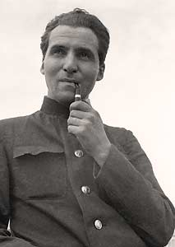
Константин Симонов прошёл всю войну корреспондентом газеты «Красная звезда». В качестве военного корреспондента он переезжал с фронта на фронт, знал войну «изнутри».
«Песня военных корреспондентов» слова К.Симонова исполняет Л.Утёсов.

Slide 5
Стихотворение «Жди меня» (1943г.)
Стихотворение посвящено второй жене К.М. Симонова актрисе Валентине Серовой,
Любовь вдохновляла Симонова в творчестве. Ярким посвящением стало стихотворение «Жди меня». Вот, что рассказывает об истории создания дочь Мария:
«Оно было написано в начале войны. В июне-июле отец как военкор был на Западном фронте, чуть не погиб под Могилевом, а в конце июля ненадолго оказался в Москве. И, оставшись ночевать на даче у Льва Кассиля в Переделкине, вдруг в один присест написал «Жди меня». Печатать стихотворение он сначала не собирался, считал его слишком личным и читал только самым близким. Но его переписывали от руки, и когда один из друзей сказал, что «Жди меня» — его главное лекарство от тоски по жене, Симонов сдался и решил отдать его в печать. В декабре того же 1941 года «Жди меня» опубликовала «Правда», а в 1943-м на экраны вышел одноименный фильм, где мама сыграла главную роль».

Slide 6
Песня «Жди меня» на слова К.Симонова исполняют Н. Лазарев, Л. Казакова.

Slide 7
В первые, особенно тяжелые месяцы войны, когда наши войска отступали с тяжелыми боями и большими потерями, оставляя врагу села и города, было написано стихотворение «Ты помнишь, Алеша, дороги Смоленщины…», посвященное другу Симонова, поэту Алексею Суркову.

Slide 8
Алексей Сурков, которому посвящено стихотворение Константина Симонова, - автор тихой, проникновенной песни «Землянка» («Бьется в тесной печурке огонь»).

Slide 9
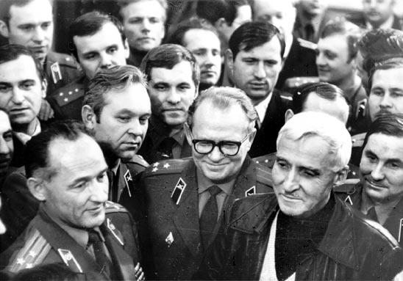
К.М. Симонов как военный корреспондент побывал на всех фронтах, прошёл по землям Румынии, Болгарии, Югославии, Польши и Германии, был свидетелем последних боёв за Берлин. После войны появились его сборники очерков «Письма из Чехословакии», «Славянская дружба», «Югославская тетрадь», «От Черного до Баренцева моря. Записки военного корреспондента».
После войны в течение трех лет пробыл в многочисленных зарубежных командировках (Япония, США, Китай). В 1958—1960 годах жил в Ташкенте как корреспондент «Правды» по республикам Средней Азии.

Slide 10
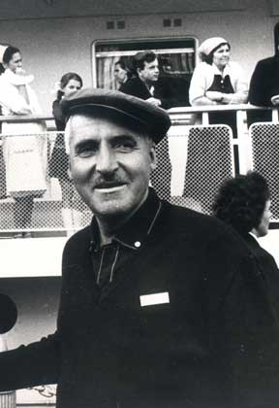
Первый роман «Товарищи по оружию» увидел свет в 1952 году, затем большая книга — «Живые и мертвые» (1959). В 1961 году театр «Современник» поставил пьесу Симонова «Четвёртый». В 1963—1964 годах пишет роман «Солдатами не рождаются», в 1970—1971 — «Последнее лето». По сценариям Симонова были поставлены фильмы «Парень из нашего города» (1942), «Жди меня» (1943), «Дни и ночи» (1943-1944), «Бессмертный гарнизон» (1956), «Живые и мертвые» (1964), «Двадцать дней без войны» (1976)

Slide 11
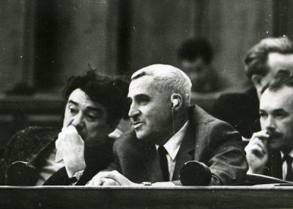
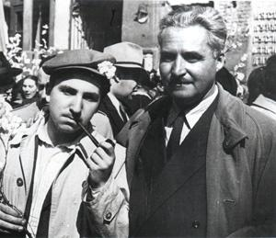
Константин Симонов награжден орденами и медалями, среди которых - 3 ордена Ленина. Герой Социалистического Труда (1974). Награжден Ленинской премией (1974), Государственной (Сталинской) премией СССР (1942, 1943, 1946, 1947, 1949, 1950).
2 ордена Отечественной войны I степени (30.5.1945; 23.9.1945), орден «Знак Почёта» (31.1.1939), советские медали, Крест ордена Белого льва «За Победу» (Чехословакия), Военный Крест 1939 года (Чехословакия), Ленинская премия (1974) — за трилогию «Живые и мёртвые», «Солдатами не рождаются», «Последнее лето»

Slide 12
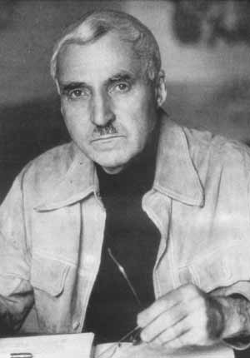
Скончался К.М. Симонов 28 августа 1979 года в Москве.
Согласно завещанию, его прах был развеян над Буйническим полем под Могилёвом.
В честь писателя названы: - Астероид Симонов
(2426 Simonov). - Улица Константина Симонова в Москве.
- Комфортабельный четырёхпалубный теплоход проекта 302 «Константин Симонов», построен в 1984 году в ГДР.

